Slide 1
大国治理中的产业政策

Slide 2
内容
为了长期、全局利益的产业政策
  产业政策是否必需？
  何时需要产业政策？
  比较优势与产业政策
大国的产业政策：中央和地方大不一样
产业政策的实施：哪里易出错，应该怎么做？
面向长期、全局和多维发展的产业政策

Slide 3
为了长期、全局利益的
产业政策

Slide 4
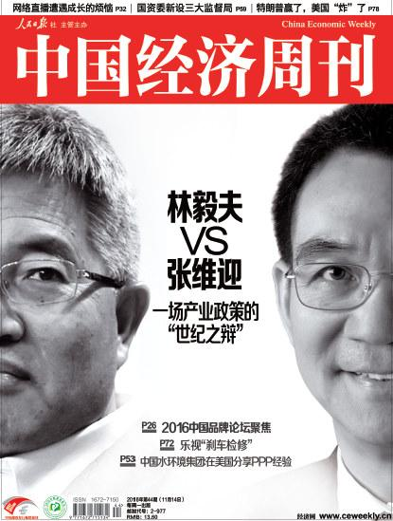
产业政策是否必需？
实践中之盛行
  东亚：日、韩
  中国：战略性产业政策、危机后
学术界之争论
  林张之争
课堂调查1：产业政策
  你更支持哪位学者的观点？
  1.林毅夫
  2.张维迎
双方观点

Slide 5
林： “我没有见过不用产业政策而成功追赶发达国家的发展中国家，也没见过不用产业政策而继续保持其领先地位的发达国家。”
张：“产业政策是披着马甲的计划经济”，“中国经济持续存在的结构失调，产能过剩，哪一个不是产业政策主导的结果？”
林：“要想有技术创新和产业升级，就必须有第一个吃螃蟹的企业家”
张：“许多拿着吃螃蟹姿势的人，实际上是在啃馒头！”
基于中国实践的证据？

Slide 6
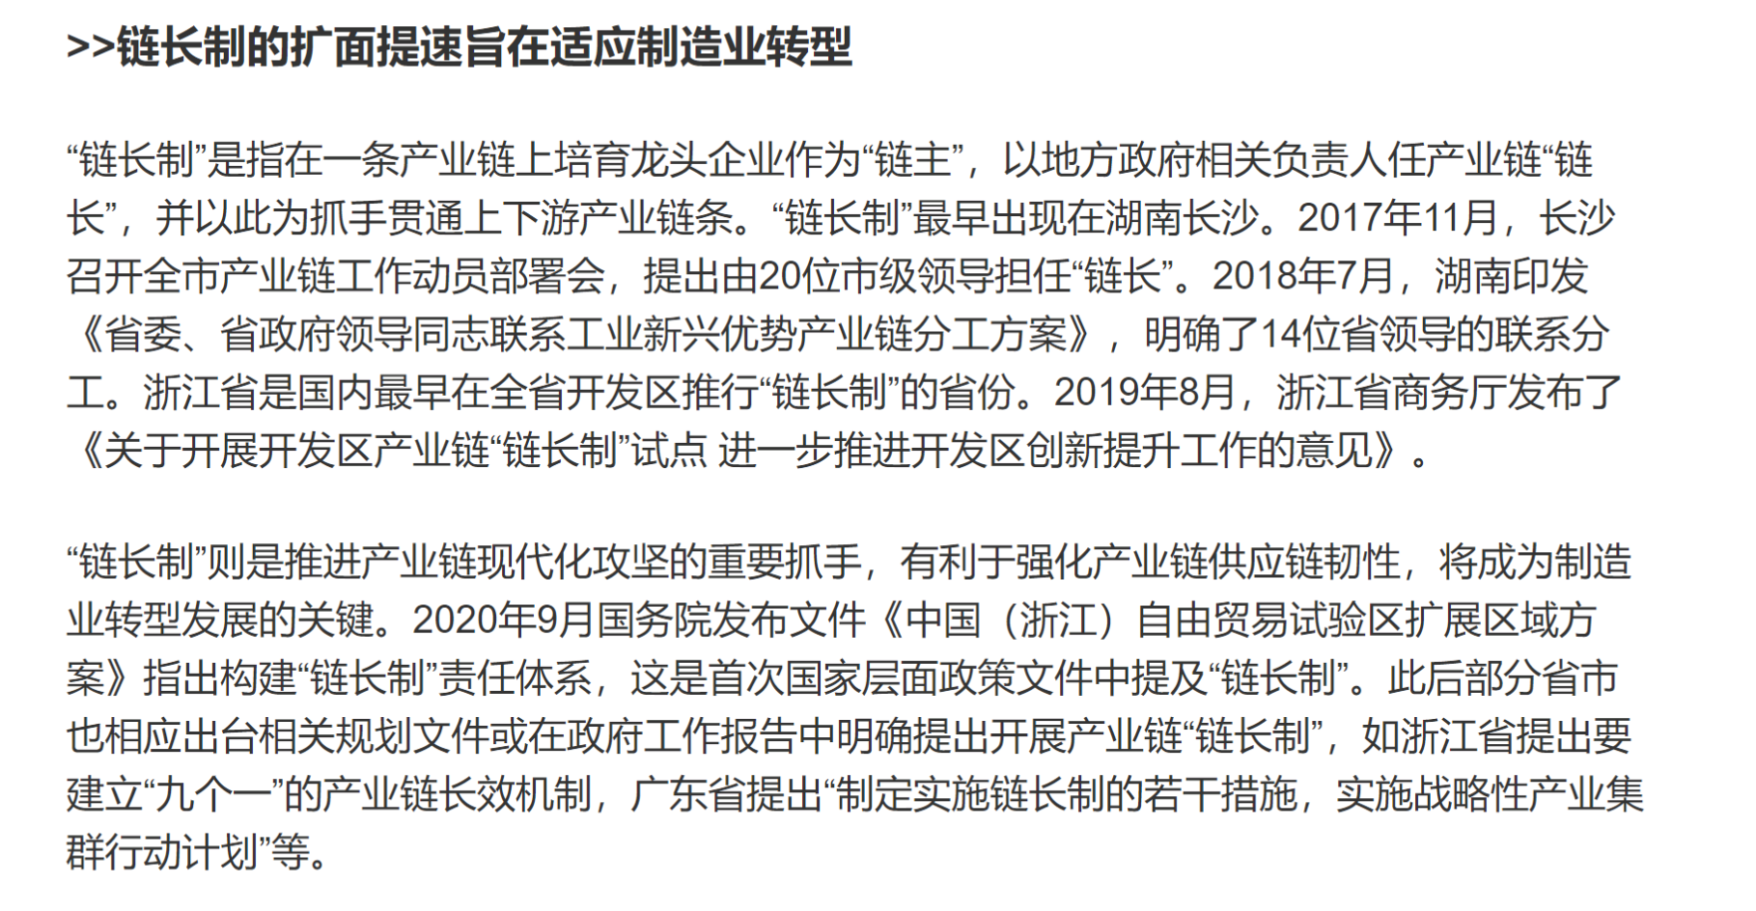
何为产业政策？
产业政策：产业扶持政策；产业规制政策（竞争、环境）

Slide 7
何时需要产业政策？
必要性之一：市场协调不足
生产上的互补性
  打包引进、链长制、
投资的正外部性
  研发溢出
  试错成本
正外部性:充分or必要?
工业园区的招商引资
大型商场的品牌入驻
协调成本

Slide 8
何时需要产业政策？
必要性之二：巨大的社会收益
经济带动
  产业关联度、产业外部性：汽车、芯片
前瞻性产业、新兴产业
  市场潜力、标准
收益递增
  规模经济、干中学、网络外部性
请问，为了发展金融，风险投资基金是不是需要补贴？

Slide 9
比较优势与产业政策
课堂调查2：比较优势与产业政策
  产业政策所针对（扶持）的，应该是：
  1. 具备比较优势的产业； 2. 不具备比较优势的产业； 3. 以上两者皆可
  中国在制定产业政策时，应当完全遵循自身在国际上的比较优势
  1. 对； 2. 不对
  各地在制定产业政策时，应当完全遵循自身在国内的比较优势
  1. 对； 2. 不对

Slide 10
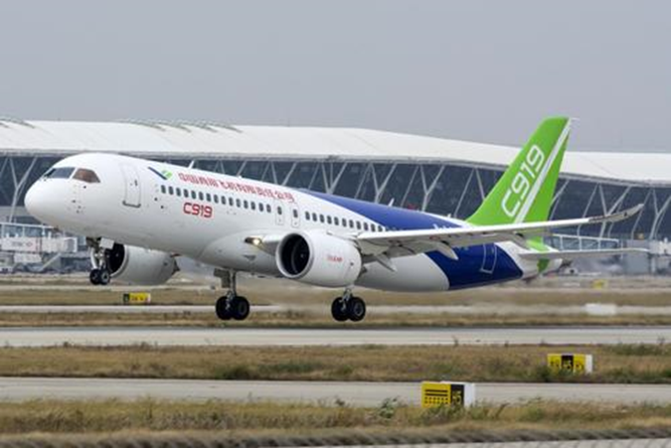
2021年美国《无尽前沿法案》
  对关键科技产业加大政策扶持力度
  芯片
中国的产业政策
  战略性新兴产业
  芯片
自由贸易、“卡脖子”
  策略性分工（类似的，女性劳动力参与率）
  比较优势与产业政策：大国的不同
  国与国 vs. 一国内部

Slide 11
大国的产业政策：
中央和地方大不一样

Slide 12
中国的产业政策：中央与地方
产业指向宽泛的政策
  开发区政策
  合理评价开发区政策效果
    取决于经济集聚（Chen et al., 2019）
    取决于比较优势（Chen et al., 2017）
中国的创新政策
  “火炬计划”
  研发激励政策

Slide 13
中国的产业政策
  中央的产业政策
  地方的产业政策
  产业政策与比较优势

Slide 14
中央的产业政策
政策背后的规律
  20世纪80年代中期引入产业政策
  国家发改委牵头各部委负责制定具体的产业政策
    目标产业、实现目标、政策工具等
    90年代中期后：颁布“目录”；招商引资、政策扶持依据；修订“目录”
中央产业政策分类
政策类型 | 对应目录（列举）
产业结构调整政策 | 《产业结构调整指导目录》
针对外商（FDI）的产业政策 | 《外商投资产业指导目录》
重点产业政策 | 《国家支持发展的重大技术装备和产品目录》、
 | 《战略性新兴产业重点产品和服务指导目录》
地区指向的产业政策 | 《产业转移指导目录（2012年）》、《西部地区鼓励类产业目录》
抑制产能过剩的产业政策 | 《淘汰落后生产能力、工艺和产品的目录》
 | 《工商投资领域制止重复建设目录（第一批）》

Slide 15
中央产业政策的颁布规律
  存在反周期特征
  主要体现在新出台的产业政策中
    针对外商的产业政策
    地区指向的产业政策
    中央大力发展的重点产业

Slide 17
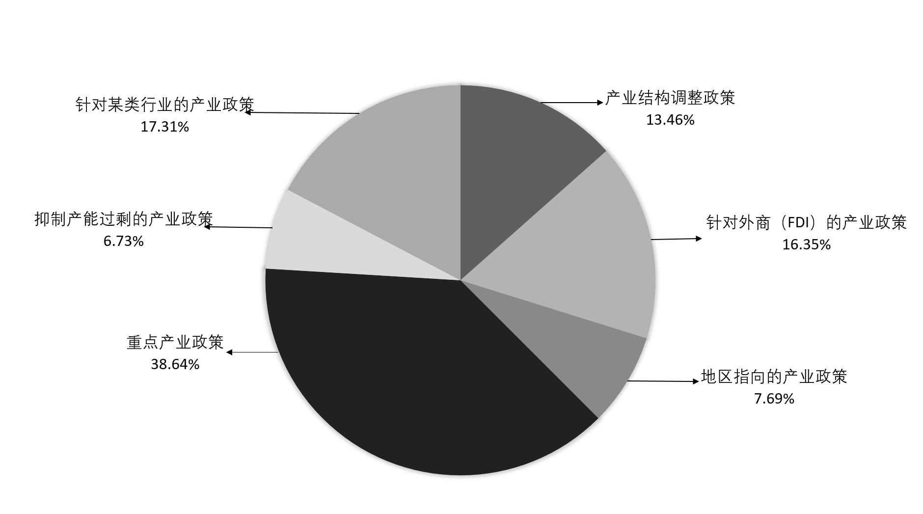
1989—2017年各类型产业政策出台数量占比

Slide 18
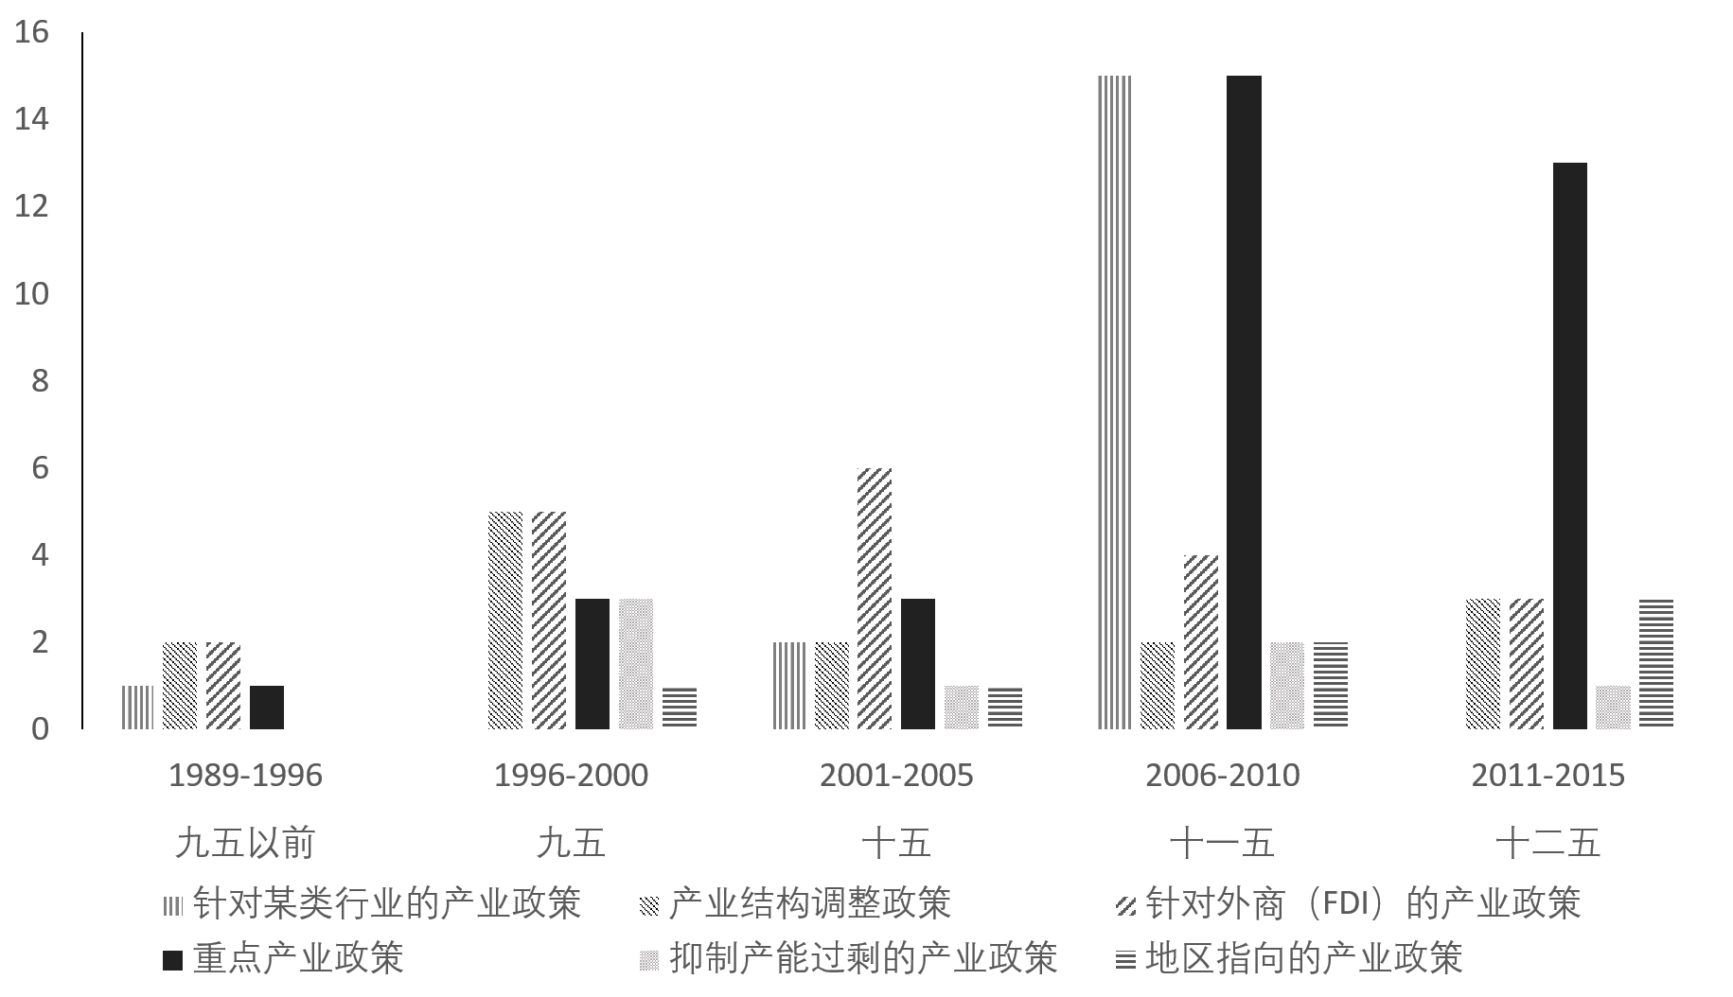
每个时期各类型产业政策出台数量分布

Slide 19
中央的重点产业政策
时期 | 中央的重点产业政策 | 涉及的行业、产品或领域等 | 行业代码
十五时期 （2001-2005年） | 发展高技术产业 | 高速宽带信息网 | 40
 |  | 深亚微米集成电路 | 40
 |  | 生物技术工程 | 27
 |  | 现代中药 | 27
 |  | 新型涡扇喷气支线客机 | 37
 |  | 新型运载火箭 | 37
十一五时期 （2006-2010年） | 加快发展高技术产业 | 电子信息制造业 | 40
 |  | 生物产业 | 27
 |  | 航空航天产业 | 37
 |  | 新材料产业 | /
 | 振兴装备制造业 | 重大技术装备 | 35、36、39
 |  | 汽车工业 | 37
 |  | 船舶工业 | 37
十二五时期 （2011-2015年） | 培育战略性新兴产业 | 节能环保产业 | 36
 |  | 新一代信息技术 | 40
 |  | 生物产业 | 27
 |  | 高端装备制造业 | 35
 |  | 新能源 | 41
 |  | 新材料 | 39
 |  | 新能源汽车 | 37

Slide 20
研发强度（研发支出/GDP）的跨国比较（1996-2018）

Slide 21
中央的重点产业与地区比较优势
  中央选择的重点产业，在哪些地区更有本地比较优势？
  选取：2001年和2006年（十五、十一五）中央的重点产业
  显性比较优势
  潜在比较优势

Slide 22
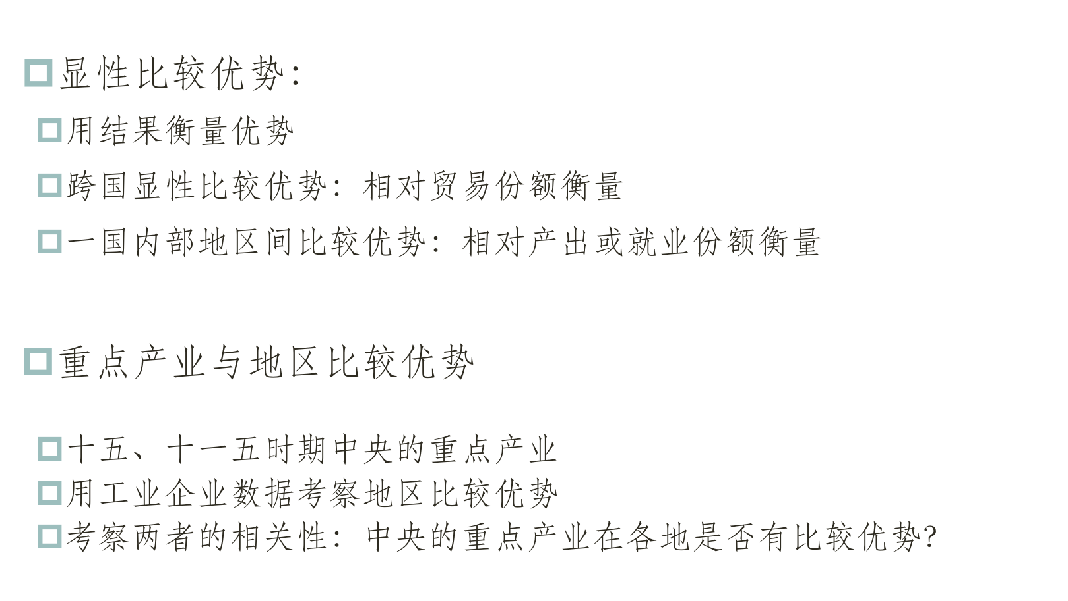
$\text{显性}比较优势：$
  用结果衡量优势
  跨国显性比较优势：相对贸易份额衡量
  一国内部地区间比较优势：相对产出或就业份额衡量
重点产业与地区比较优势
  十五、十一五时期中央的重点产业
  用工业企业数据考察地区比较优势
  考察两者的相关性：中央的重点产业在各地是否有比较优势？
Notes:
面板结果相同

Slide 23
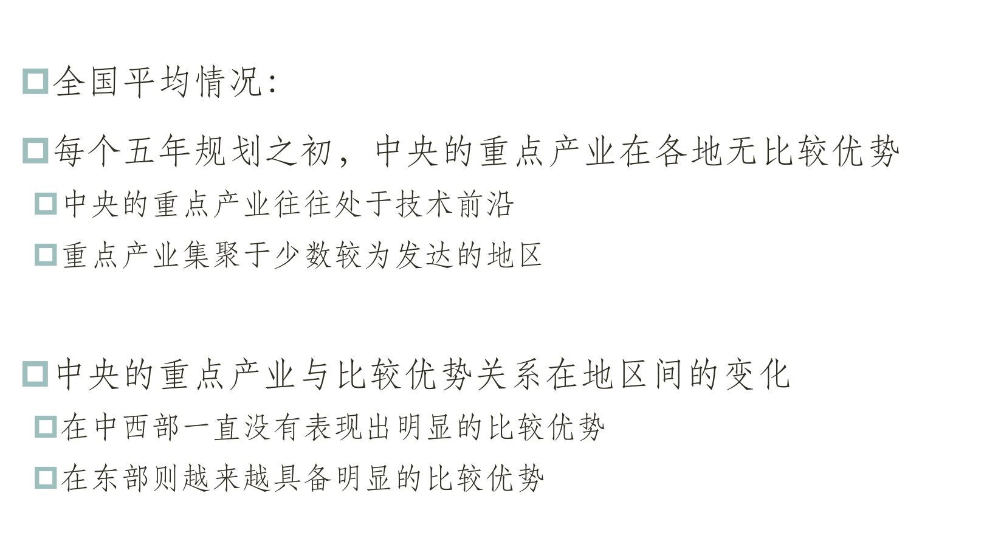
$\text{全国平均情况}：$
$\text{每个五年规划之初}，\text{中央的重点产业在各地}无\text{比较优势}$
  中央的重点产业往往处于技术前沿
  重点产业集聚于少数较为发达的地区
中央的重点产业与比较优势关系在地区间的变化
  在中西部一直没有表现出明显的比较优势
  在东部则越来越具备明显的比较优势
23

Slide 24
地方的产业政策
地方政府选了哪些产业作为地方的重点产业？
地方政府选择重点产业的行为是否遵循比较优势？
地方为何违背比较优势？

Slide 25
地方政府的产业政策
地方政府选择哪些产业作为地方的重点产业？
省级政府的五年规划：
  “经济结构调整”这一章
  被冠以“支柱产业”、“优势产业”、“新兴产业”、“大力发展”、“重点培育”、“积极发展”、“重点发展”的产业
    对应到国民经济行业分类的二位码
  九五到十二五，除西藏

Slide 26
各地区地方重点产业中属于中央重点产业的比例
 | 九五 | 十五 | 十一五 | 十二五
东部 | 0.525 | 0.753 | 0.464 | 0.708
中部 | 0.38 | 0.425 | 0.469 | 0.523
西部 | 0.327 | 0.385 | 0.416 | 0.472

Slide 27
地方政府的重点产业与潜在比较优势的关系
地方政府所发展的重点产业中：
  不属于中央的重点产业：更具备潜在比较优势
  属于中央的重点产业：更不具备潜在比较优势
动态变化，分地区：
  东部：
    期初无优势的重点产业，“十五”期间可能培育出潜在比较优势
  中西部：
    紧跟中央所选择的重点产业，平均来看始终不具备潜在比较优势

Slide 28
地方的产业选择为何违背比较优势
国家级开发区获批数量（个）
每个五年规划时期各地区国家级开发区获批数量

Slide 29
中西部地区为什么要在产业政策的选择上盲目跟随呢？
  不认识自身优势？
  一个可能的解释：获得中央的政策支持
获批国家级开发区
  中央扶持重点产业发展的重要方式
  开发区获批与重点产业选择：
    地方重点产业越紧跟中央，越能获批更多的国家级开发区
    但与省级开发区成立数量无明显关系

Slide 30
产业政策的实施：
哪里易出错，应该怎么做？

Slide 31
误区
误区之一：政府干预取代市场机制
  产业政策 = 披着马甲的计划经济？
  政策指向：行业 还是 企业 ？
  政策受益面：谁能受益？
  退出机制
误区之二：产业缺乏动态比较优势
  国家的政策：战略性分工！ 【从家庭内分工，说到大飞机】
  地方的选择：战略性分工？

Slide 32
误区的背后与政策反思
  政策的选择性与政府的信息
  市场竞争与“看不见的手”
  信息复杂化➔市场竞争的重要性（选择性）
    武汉弘芯
  产业的动态变化➔未知产业成长空间（普惠性）
    无人机的例子
    为未知的新兴产业提供良好的市场环境，就是最好的产业政策
  服务业往往有个性化、多样化的特点，而且好不好事后才知道
    服务业比重将上升
Notes:
投资高达1280亿元，作为武汉市明星项目上马，并邀请到曾经履职台积电和中芯国际的半导体行业风云人物蒋尚义担任总经理，如今却被传出停工甚至可能烂尾的消息。近期，武汉弘芯半导体项目引发行业震动。
武汉弘芯半导体项目危机的曝光源于一份官方文件。7月30日发布的《上半年东西湖区投资建设领域经济运行分析》中明确提及，武汉弘芯半导体项目“存在较大资金缺口，随时面临资金链断裂导致项目停滞的风险”。不过，上述文件已经被删除。
事实真相究竟如何？武汉弘芯半导体项目运营方为武汉弘芯半导体制造有限公司（以下简称武汉弘芯），项目位于武汉临空港经济技术开发区。
9月3日，《每日经济新闻》（微信号：nbdnews）记者现场探访过程中了解到，2019年11月份部分分包工程完成后，不少分包商在结算工程款时却遇到了难题，多次协商后，多家分包商仍未拿到工程款。如此背景下，2019年12月后，项目厂房和宿舍已经停止了施工。
不仅如此，对于武汉弘芯半导体项目的进展，近期也有市民在武汉城市留言板咨询。对此，8月28日，武汉市东西湖区官方回复称，经区商务局投资协调管理调查，武汉弘芯半导体项目因为资金链问题，项目暂停了。

Slide 33
信息不对称与产业政策设计
政府很难了解企业有没有“研发操纵”
但研发投入存在水份，并不是说就不应该有研发激励政策。
  信息不对称是无法改变的
既然没有完美的政策，那就要尽量做好。
  中国面向高新技术企业的研发激励政策：研发强度达到政策门槛条件的企业
  欧美：企业的受益面更广。但欧美的做法也意味着，政府需要监管数目庞大的企业，反而对单个企业监管更少。

Slide 34
关于中国研发现状的两种声音
中国威胁
效率低下
Puzzle与真相

Slide 35
高新技术企业研发激励政策
2008之前
  高新可享受优惠：15%企业所得税
  当时的税率
    内资：33%；外资：15-24%
  前提条件：研发强度达5%
2008之后
  研发强度要求按企业销售规模而不同
    销售收入小于5千万元：6%
    销售收入大于2亿元：3%
    销售收入介于两者之间：4%
  内外资税率并轨：25%

Slide 36
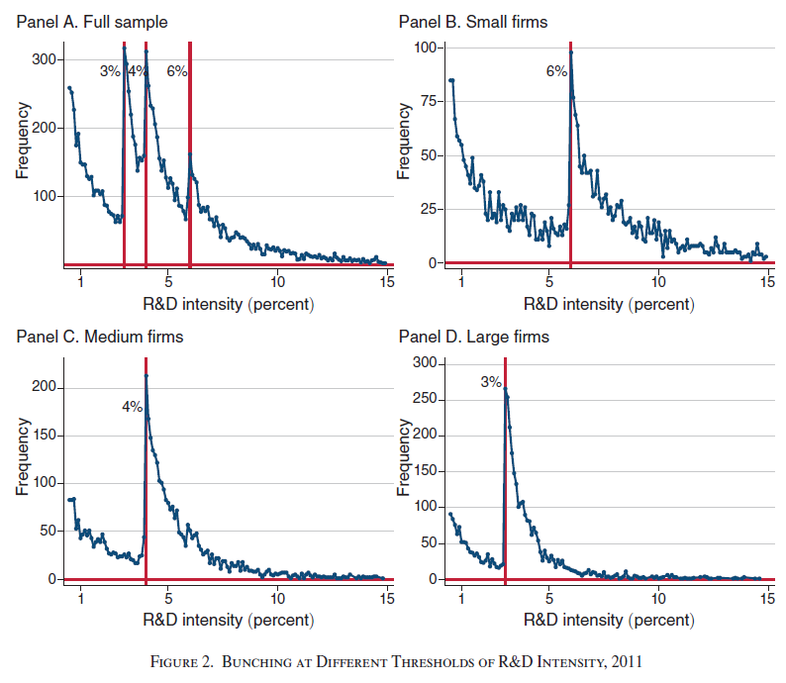
对政策有明显反应
（略高于门槛要求的企业众多）
对政策有精准的反应
（各自按政策要求）

Slide 37
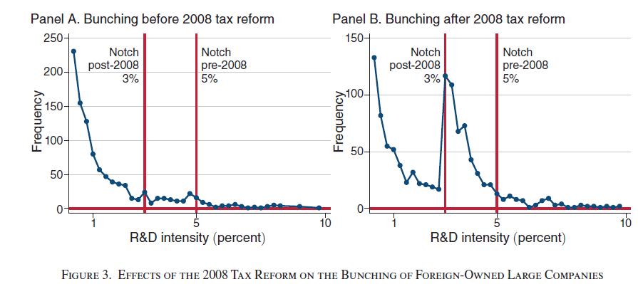
大型外资企业的研发强度
外资企业在两税合前：无反应
外资企业在两税合后：有反应

Slide 38
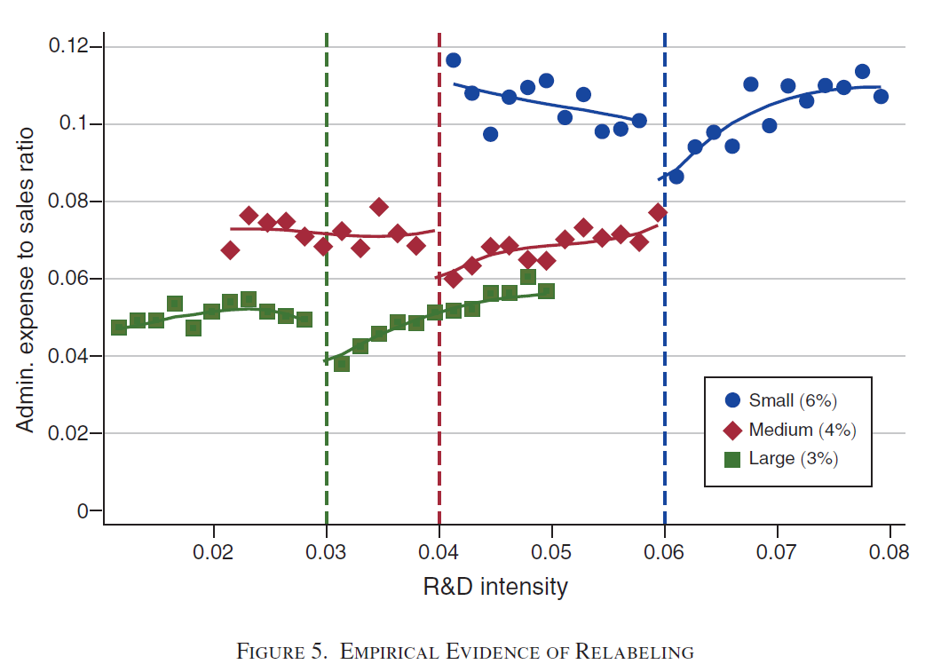
重大嫌疑：
研发强度=研发支出/销售收入
将其它管理费用记作研发支出
仅在研发强度门槛处出现

Slide 39
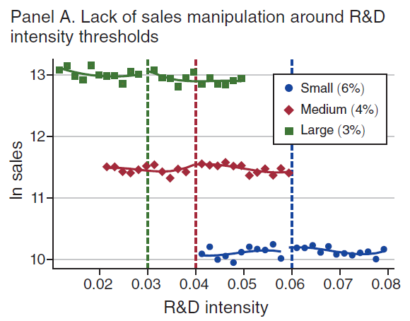
研发强度=研发支出/销售收入
没有证据表明低报了销售收入

Slide 40
理性看待“研发操纵”
研发操纵
  24.2%的研发操纵（relabeling ）
  有效性：研发投入增加一倍，企业效率提高9%
比较不同政策的有效性
    先进性：与欧美普遍实施的线性补贴相比更有合理
    原因：由于针对少数研发实力强的大企业，能更好抑制研发操纵
进一步反思：寻找真相与中国经验
  不能以完美世界来要求现实：操纵不可避免
  中国经验应建立于科学分析：去伪才能存真

Slide 41
产业政策实施中如何兼顾全局与多维目标
信息不对称产生的政策难题
对全局与多维目标产生的不利影响
长江污染和新能源车的例子

Slide 42
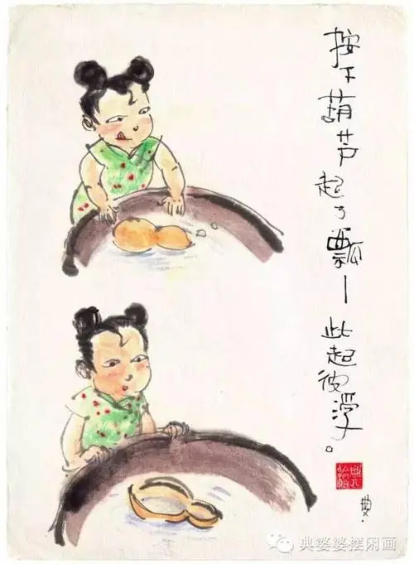

产业政策效果的科学评估
一般均衡为什么重要？
  政策的溢出效应

Slide 43
全局的视角：水污染规制
2005
  “十一五”（06-10）：强调COD（化学需氧量）减排
  与以往的区别：考核结果与官员晋升挂钩
2011
  发改委宣布：减排目标完成
但是…… 水质没有改善
Notes:
Chen, Zhao, Matthew Kahn, Yu Liu and Zhi Wang, 2018, “The consequences of spatially differentiated water pollution regulation in China,” Journal of Environmental Economics and Management, 88, 468-485.

Slide 44
长江水质劣于三类水的占比（%）
资源来源：《中国环境统计年鉴》2004-2011
Source: Chinese Environmental Yearbooks 2004-2011

Slide 45
The share of water not acceptable for drinking use in different sections of the Yangtze River
长江不同断面不可饮用水占比（%）
下 游 中 游 上 游
Source: Chinese Environmental Yearbooks 2004-2011
资料来源：《中国环境统计年鉴》2004-2011

Slide 46
可能的解释
  意外的后果
  下游更严格的规制导致污染产业向上游转移
为何重要？
  环境规制中存在跨区域的外部性
  需要中央政府的协调

Slide 47
制度背景
分权体制下的环境规制
  环保部-环保局-地方政府
  2005之前：缺乏激励
  2005之后：严格实施，晋升挂钩
11-5水污染规制
  中央规定省级减排目标
  省内分解落实减排目标

Slide 48
省级 COD 减排任务（十一五期间）
省份 | 2005实际排放 (10,000 吨) | 2010排放目标 (10,000吨) | 减排任务 (10,000吨)
长江流域
上海 | 30.4 | 25.9 | 4.50
江苏 | 96.6 | 82 | 14.60
浙江 | 59.5 | 50.5 | 9.00
安徽 | 44.4 | 41.5 | 2.90
江西 | 45.7 | 43.4 | 2.30
湖北 | 61.6 | 58.5 | 3.10
河南 | 72.1 | 64.3 | 7.80
湖南 | 89.5 | 80.5 | 9.00
山西 | 35 | 31.5 | 3.50
重庆 | 26.9 | 23.9 | 3.00
四川 | 78.3 | 74.4 | 3.90
贵州 | 22.6 | 21 | 1.60
云南 | 28.5 | 27.1 | 1.40

Slide 49
省级减排任务如何分解：
  分解到地级市
  按地级市污染产业在全省的比重分解
如何实现减排：
  更严格的排放标准
  更有效的处理设施
  关停旧企业
  控制新企业
潜在的影响：
  企业活动的空间转移
  控制新建、延缓扩建、产能转移

Slide 50
规制强度：用COD减排任务衡量
 | 全部城市 | 下游城市 | 上游城市
到上海距离 |  | <900 km | >900km
COD 减排任务（平均值，万吨） | 0.540 | 0.953 | 0.368
样本城市个数 | 85 | 25 | 60

Slide 51
规制强度：用文本分析度量
政府工作报告中
  环境相关的内容：环境、能耗、污染、减排、环保
  用其篇幅占比度量环境规制强度
 | 全部城市 | 下游城市 | 上游城市
到上海距离 |  | <900 km | >900km
平均篇幅占比（%） | 2.319 | 2.881 | 2.092
（十一五期间：2006, 2007, 2008）
样本城市数 | 80 | 23 | 57
平均篇幅占比（%） | 1.360 | 1.393 | 1.346
（十一五之前：2004, 2005）
样本城市数 | 79 | 24 | 55
>
>

Slide 52
多年来各城市水污染行业的生产活动持续增加
监管较宽松的城市：水污染行业的生产活动增加更多
上游城市的水污染生产活动比下游城市增加更多
非水污染行业：未发现上下游地区生产活动有显著不同
研究发现：
  “十一五”规划显著抑制了监管较严格城市的水污染企业生产活动
  政策效果对经济的影响程度较大
    减排任务每增加1000吨（约0.1个标准差）将导致：
    水污染行业总产值下降4.35%
    相当于比2005年平均值（994亿元）减少了43亿元

Slide 53
受影响的是谁？
  国有企业vs非国有企业：后者才受影响
  外资企业vs内资企业：后者才受影响
  大企业vs小企业：后者才受影响
规制导致空间转移的直接证据
  2004-05：水污染行业生产活动呈现向下游集中的趋势
  2006年起：上述趋势不再明显存在
  2008年起：水污染行业生产活动反而向上游集中

Slide 54
多维的视角：新能源汽车
供给端政策
  土地配置、企业研发和销售补贴
    2015年，上海、北京、临沂、宜春、南昌和重庆等6城市面向企业设立专项补贴资金，鼓励企业对新能源汽车及其关键零部件的研发和销售
    新能源汽车项目低于市场价获得土地
  潜在问题
    只要是新能源汽车项目就能拿地融资
    实际投入有限，甚至无真实销量（赛麟汽车，中铁中基）
需求端政策
  购置补贴、购置税减免、车船费减免、上牌优惠、限行豁免等
  消费者发挥作用，对真实销量补贴
  潜在问题？

Slide 55
制度背景
2016年：全国范围内新能源汽车推广
  财政部《关于2016—2020年新能源汽车推广应用财政支持政策的通知》
  对纳入“新能源汽车推广应用工程推荐车型目录”（“推荐车型目录”）的车型进行补贴
纯电动乘用车阶梯式补贴安排
  与续驶里程挂钩，续驶里程越长，补贴金额越高
逐年调整退坡
  2017年下调补贴金额
  2018年增加200、300和400公里补贴门槛

Slide 56
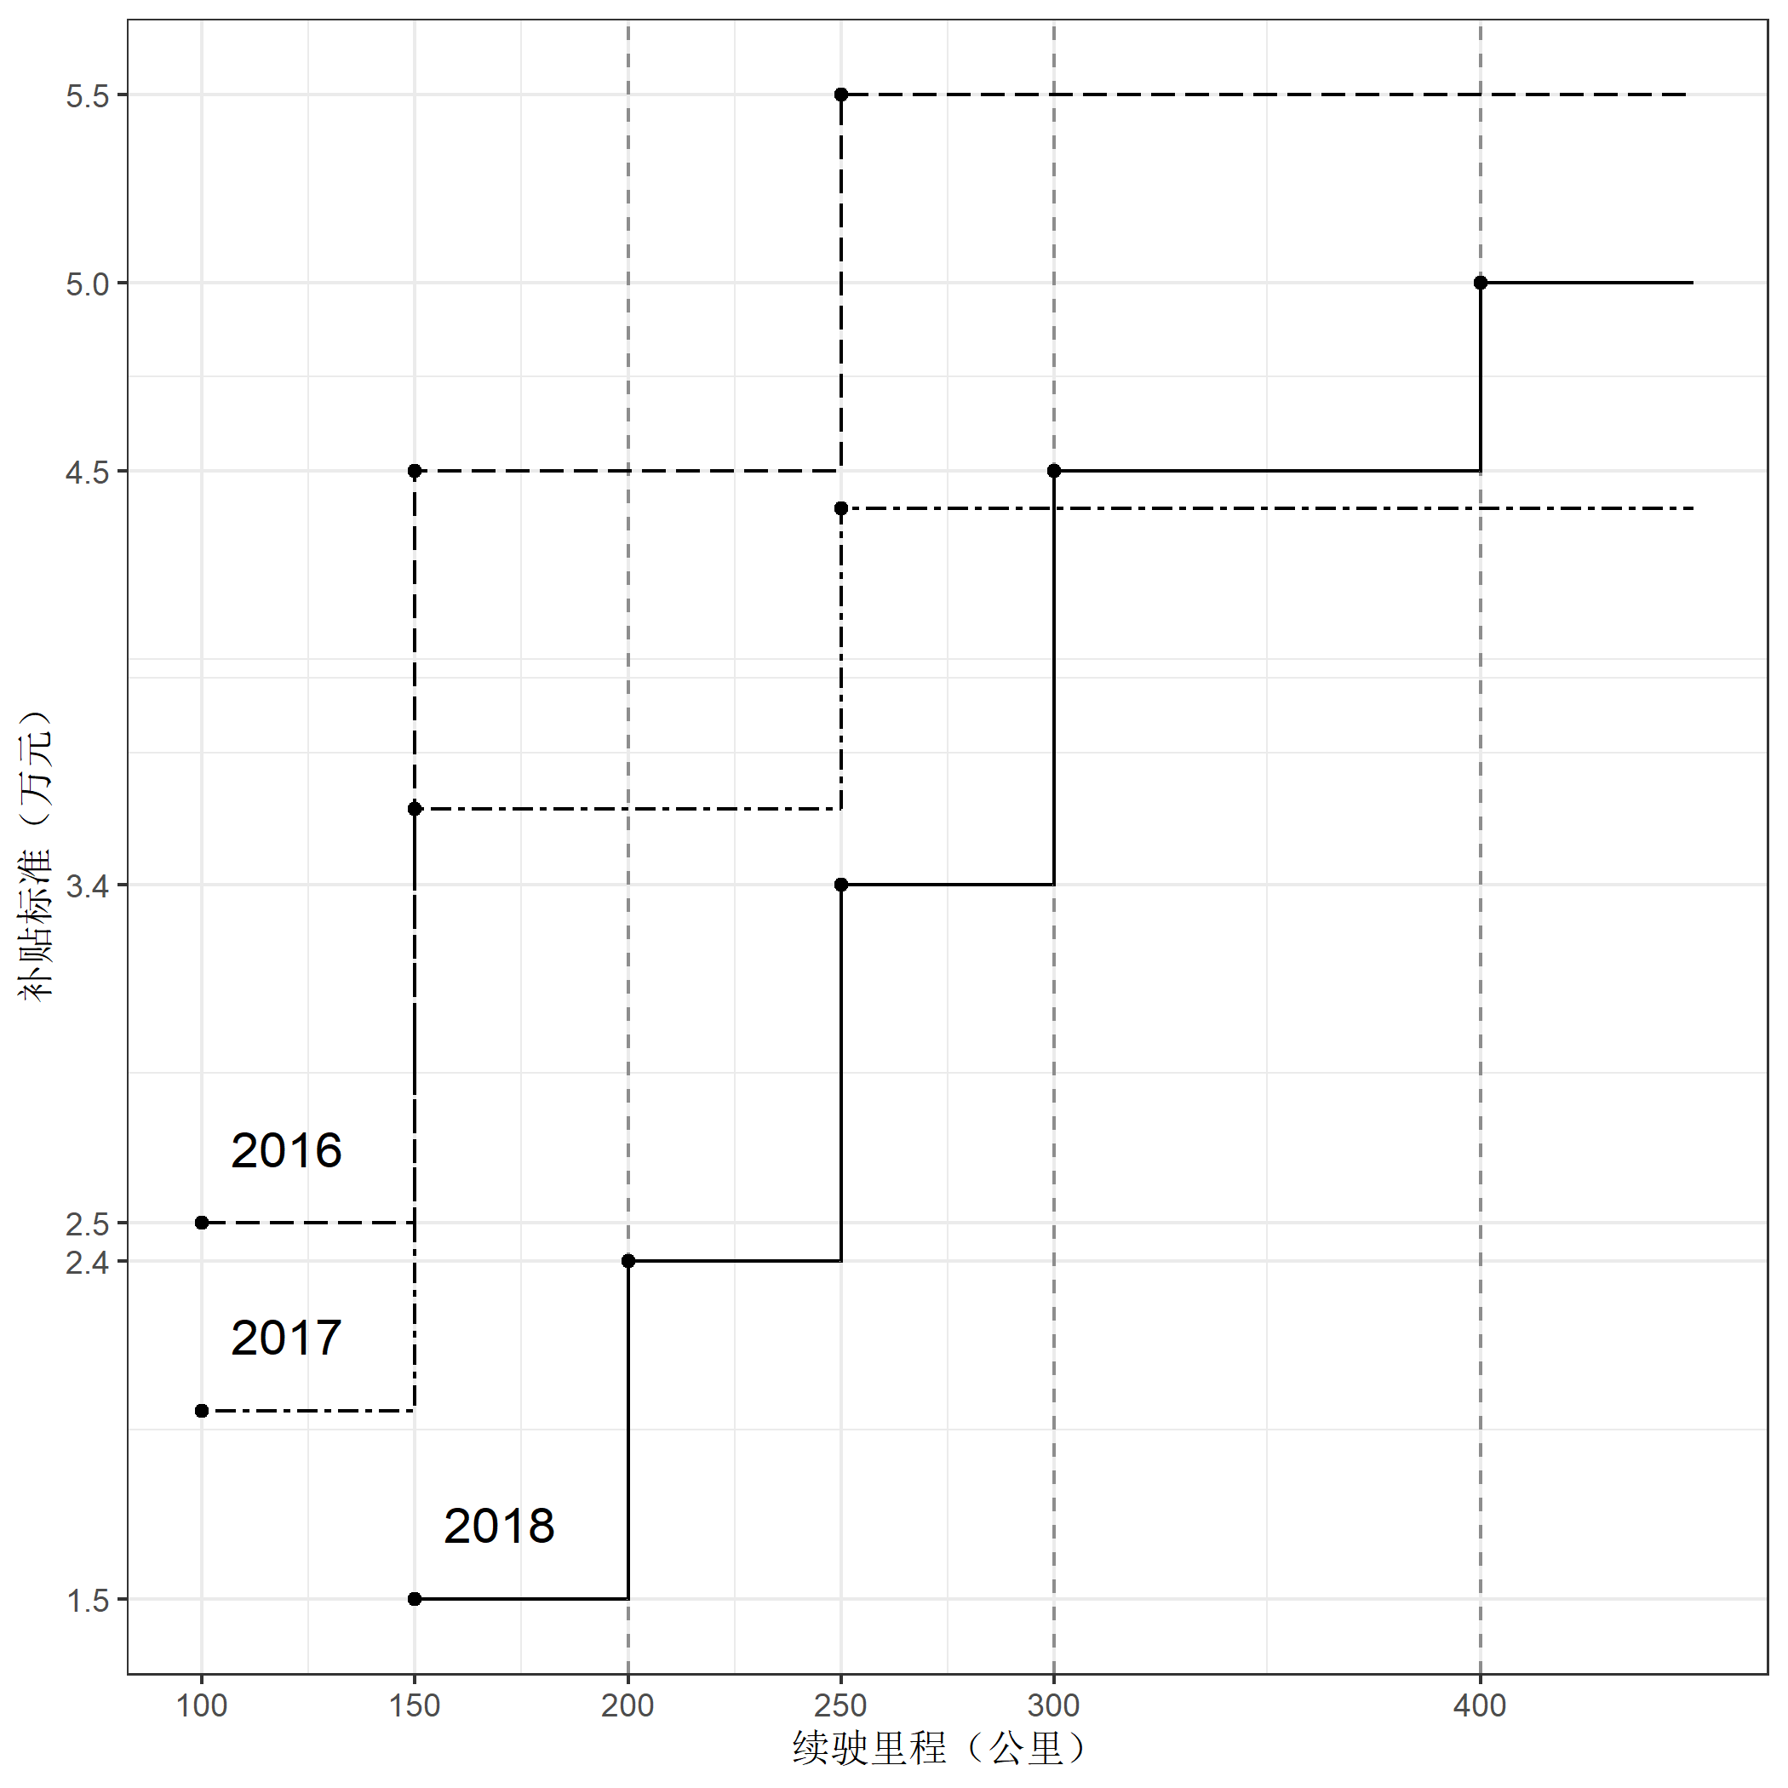
纯电动乘用车
阶梯式补贴

Slide 57
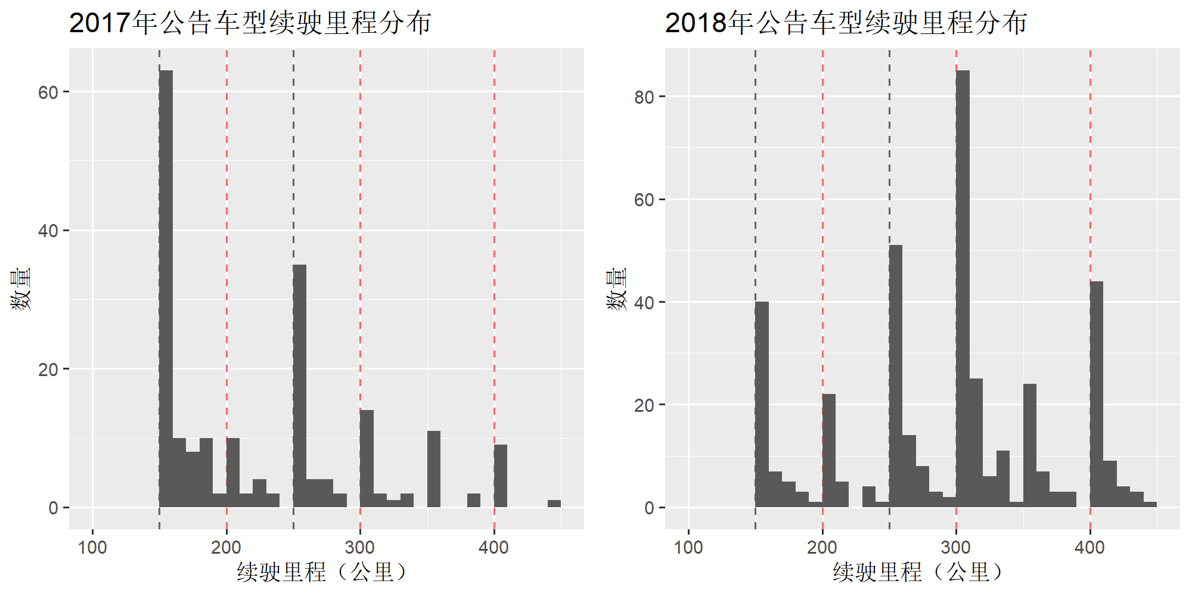
续驶里程分布的变化
注：黑色虚线为2016至2017年补贴门槛（150、250公里）；红色虚线为2018年新增补贴门槛（200、300、400公里）；数据来自工信部《新能源汽车推广应用推荐车型目录》

Slide 58
对非补贴属性的影响？
汽车是多目标优化的产品
  各属性指标相互权衡
政策规制汽车的某一个指标，会影响其他属性指标
  美国对油耗和排放的限制，企业减小车型的重量和马力 (Klier and Linn, 2012; Knittel, 2011; Whitefoot et al., 2013)
中国的阶梯式补贴
  补贴续驶里程：对非补贴属性有影响吗？

Slide 59
非补贴属性
整备质量与电动机功率
  降低车重和电动机功率延长续驶里程 (Mruzek et al., 2016)
最高车速
  汽车动力性能度量指标之一
能耗车重比
  能量利用效率指标，百公里耗电量除以整备质量，越低越好

Slide 60
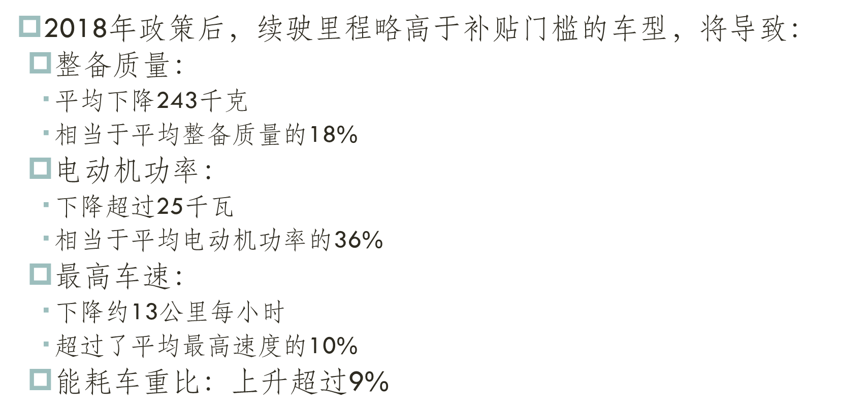
研究发现
2018年政策后，续驶里程$略高于补贴门槛的车型，将导致：$
  整备质量：
    平均下降243千克
    相当于平均整备质量的18%
  电动机功率：
    下降超过25千瓦
    相当于平均电动机功率的36%
  最高车速：
    下降约13公里每小时
    超过了平均最高速度的10%
  能耗车重比：上升超过9%
Notes:
中国纯电动乘用车推广车型属性参数数据
“新能源汽车推广应用工程推荐车型目录”
2017和2018年
工信部《道路机动车辆生产企业及产品公告》（简称《汽车公告》）数据
车型问世年份
匹配后：
600多个车型的纯电动乘用车属性参数数据
主要变量：
续驶里程，电动机功率、整备质量、
最高车速、能耗车重比、公告年份。

Slide 61
结论
瞄准续驶里程的纯电动汽车补贴
  激励企业延长续驶里程
  车企调整参数组合
    整备质量、电动机功率下降
    动力性能和能耗效率恶化
基于属性的政策
  对新能源车型造成意想不到的负面影响
  多维目标的损失

Slide 62
面向长期、全局和多维发展的产业政策

Slide 63
大国治理下的产业政策
  行政体制如何与市场机制相互补充
    如果所设目标并不对其他目标构成干扰，行政体系有效，但是，。。。
  产业政策要做到“竞争中性”（所有制中性）
  产业政策应考虑地区间的协调

Slide 64
产业政策的若干原则
优先实施普惠性的产业政策（例如人才政策）
定向性产业政策需要确定合理的政策覆盖面
  （1）在产业领域的覆盖上宜宽不宜窄。
  （2）在具体活动的覆盖上则宜窄不宜宽。
  （3）产业政策应当针对投资或研发行为，而非企业或者具体的行业。
政策覆盖面越窄，就越需要引入竞争性的机制设计
  低门槛、高竞争，能进入、有退出
产业政策也需要其它政策的协同配合
  人才集聚、交通枢纽

Slide 65
面向未来
更多地讨论改进政策效果的条件和环境。
  尤其不能把政府政策和市场配置资源对立起来
  市场存在缺陷，但政府如果要发挥更好的作用，同样面临“信息不对称”，有的时候政府能做得比市场更好，但并不总是如此。
  恰恰因为政策的实施面临很多约束，可以利用市场机制来提高政策的效率，比如在市场竞争的环境下实施普惠性的政策。
注意国际国内的政策实施环境。
  未来要在重要的产业链环节上“补短板”，避免被“卡脖子”。
  以负责任大国的形象出现。遵循国际惯例、发挥市场竞争、调整扶持方式。
  更多提倡“创新造福全球”这一发展理念。
  国内：考虑央地间、地区间的利益格局，避免地方上的策略性的行为。

Slide 66
非常感谢！

